Slide 1
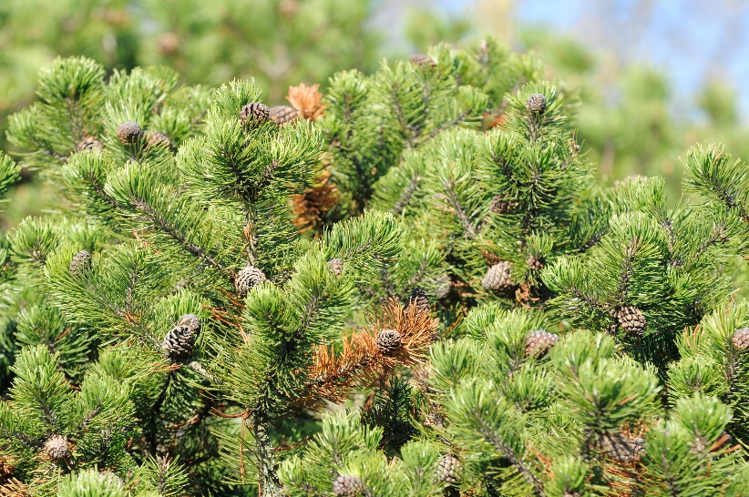
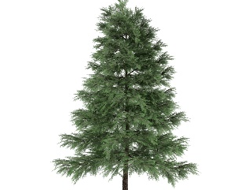
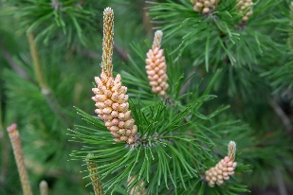
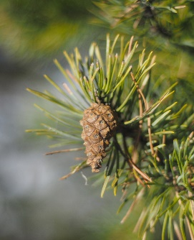
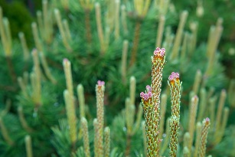
[Skovfyr]
Beskrivelse: ______________ | Hvor: ______________
Skovfyr er et nåletræ, som kan blive op til 30 m højt. Barken er sprækkende og gråbrun. Skovfyrs blade er 4-6 centimeter lange nåle. Hunblomsterne er rødlige og sidder ved skudspidsen, hanblomsterne er gule og sidder længere nede. | Skovfyr er udbredt overalt i Danmark og er især almindelig ved Silkeborg, i Nordsjælland, på Djursland og Læsø.
Almindeligt navn: Skovfyr
Livscyklus
Videnskabeligt navn: Pinus sylvestris
Fuldvoksen Skovfyr
Hankogler
Anvendelse:
Fyrretræ er det mest brugte træ i Danmark og benyttes bl.a. til gulve, trapper, møbler og papir. Grundet dets høje brændværdi, er Skovfyr også populært at anvende som brænde.
Bestøvet hunkogle
Hunkgoler
Sjove fakta:
Rav er hærdet harpiks fra fyrretræer, der voksede for flere tusinde år siden.
Blomstring: maj – juni
Bestøvning: Vindbåren
Billeder: Colourbox.com

Slide 2
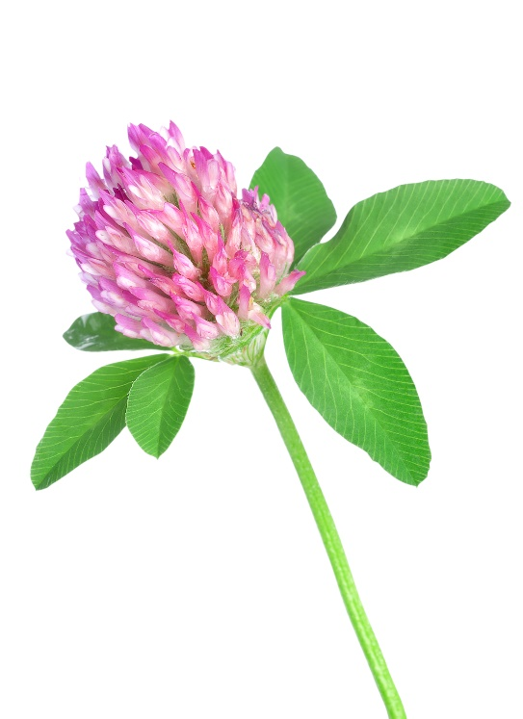
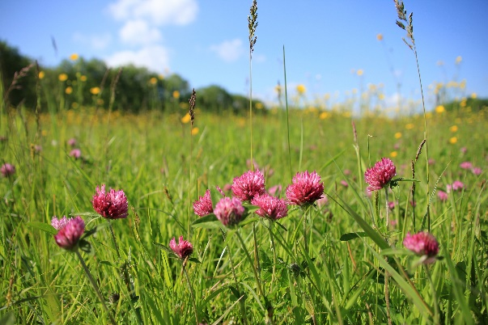
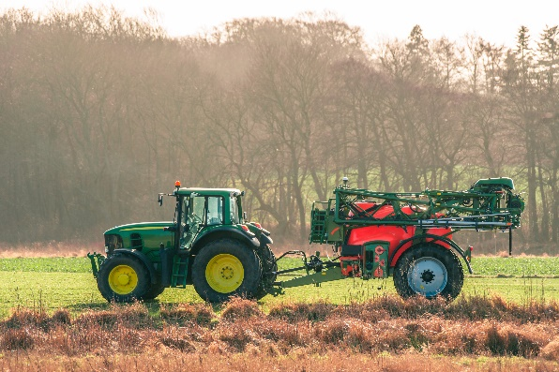
[Rødkløver]
Beskrivelse: ______________ | Hvor: ______________
Blomsterne er små med en rødlig eller violet krone. Blomsterne er samlet i kugleformede hoveder. Stænglen er håret med langstilkede, 3-koblede blade. | Rødkløver er almindelig i hele Danmark. Den vokser vildt på næringsrig jordbund langs veje, i grøfter og langs kysterne. Rødkløver dyrkes også som foderplante på kløvergræsmarker og enge.
Almindeligt navn: Rødkløver
Videnskabeligt navn: Trifolium pratense
Slægtskab: Rødkløver er medlem af Ærteblomstfamilien, og er således i stand til at fiksere kvælstof via knoldbakterier. Nolge landbrug benytter sig af denne egenskab ved at udså kløver sammen med andre afgrøder for at mindske gødningsbehovet.
Anvendelse:
Rødkløver har en stor landbrugsmæssig betydning, da planten er kvælstoffikserende og dermed kan bidrage til at sikre et tilstrækkeligt næringsstofniveau
Sjove fakta:
I starten af 1900-tallet var rødkløver den vigtigste foderkilde i dansk landbrug, og derfor blev den i 1936 udnævnt som vores nationalblomst.
Blomstring: maj-september
Billeder: Colourbox.com

Slide 3
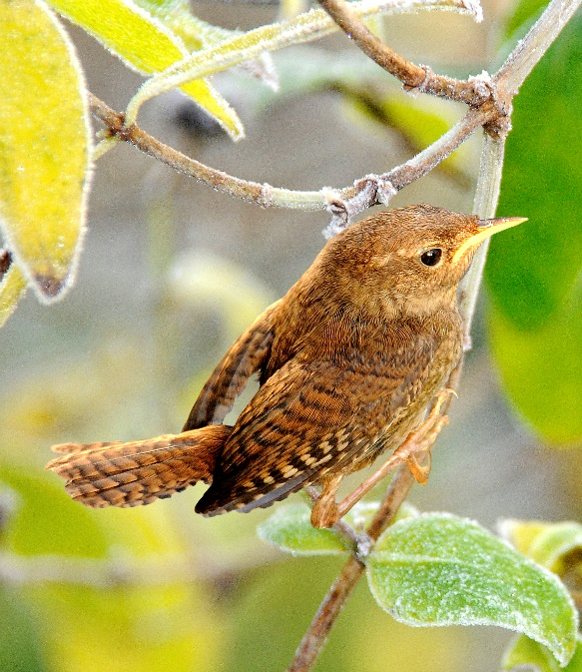
[Gærdesmutte]
Vingefang: 13-17 cm
Længde: 12 cm
Vægt: 8-13 g
Levealder: max 6 år
Æg: 6-8 æg
Kuld unger: 1-2 om året
Beskrivelseb | Hvor
Gærdesmutten er en almindelig yngle- og standfugl i Danmark. Dens krop er lille, buttet nøddebrun og halen er ofte kort og lodret hale. Gærdesmutten har en lys aftegning over hvert sorte øje. Næbbet er sort og gult. | Gærdesmutten findes i hele Danmark og trives i buske, underskov, parker, hegn og haver. De foretrækker fugtig jordbund og mindre vandhuller eller vandløb.
 | Føde
 | Føden består af et bredt spektrum af hvirvelløse smådyr, insekter, deres larver, snegle og edderkopper mm.
Almindeligt navn: Gærdesmutte
Videnskabeligt navn: Troglodytes troglodytes
I det tidlige forår bygger hannen reder på sit territorium for at lokke hunner til.
Hunnerne lokkes til rederne . Der er ofte flere hunner til én han.
Hunnen lægger det første kuld æg i april eller maj.
Hunnen ruger på æggene i 14-16 dage før de klækkes.
Ungerne vokser i reden i 15-17 dage. Så er de klar til at flyve.
Kort efter ungerne har lært at flyve, forlader ungerne reden som uafhængige individer.
Livscyklus
Vidste du at …
Gærdesmutten oftest overvintrer i Danmark?
Gærdesmutten er Danmarks næstmindste fugl efter fuglekongen
Stemme
Gærdesmutten har en kraftig sang med lange rækker af triller og toner, der varer i 5-7 sekunder. Sangen kan høres året rundt
Billede:Colourbox.com

Slide 4
[Stær]
Vingefang: 37-42 cm
Længde: 21 cm
Vægt: 75-90 g
Levealder: Max 22 år
Æg: 4-7 æg
Kuld unger: 1-2 om året
Beskrivelse | Hvor
Stæren er overvejende sort, men har om sommeren blågrøn fjerdragt med lilla metalglans. Stæren kan derfor ikke rigtig forveksles med andre arter. Om vinteren er ryggen mere brunlig og undersiden hvidplettet. | Stæren kan opleves i hele landet året rundt. Den lever både i det åbne land, på marker og enge samt i haver, byer og parker.
Føde
Stærens føde består af insekter, larver, orme, snegle, frø, korn, frugter og bær.
Almindeligt navn: Stær
Videnskabeligt navn: Sturnus vulgaris
Stemme: Sangen består ofte af efterligninger af andre fugles stemmer. Den indeholder dog altid nogle karakteristiske fløjt og knitrende, knebrende lyde.
I det tidlige forår finder stæren et hul, hvor den bygger rede og gør klar til yngletiden.
I slutningen af april til midt juni lægger hunstæren 5-6 blågrønne æg.
Begge mager ruger i 12-14 dage, hvorefter æggene klækkes.
Stæreungerne forlader reden 20-22 dage efter ægklækning.
Vidste du at ……
Stæreflokkene især i efteråret kan være så store at de nærmest formørker solen, hvilket har givet anledning til begrebet sort sol?
Stæren er blandt de arter, som har været udsat for størst tilbagegang i Danmark gennem de senere år?
Livscyklus
Billeder:Colourbox.com

Slide 5
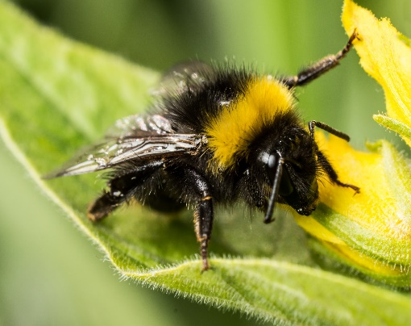
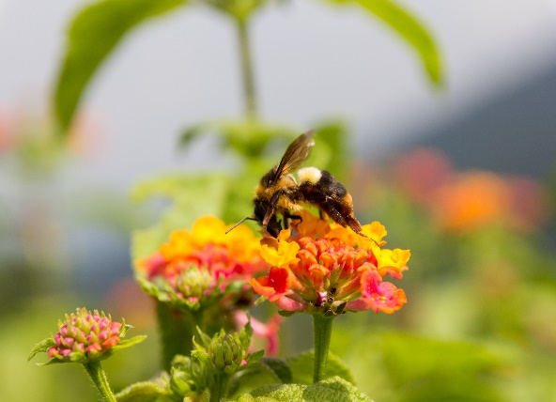
[Humlebi]
Beskrivelse | Hvor
Humlebier kendes som kraftige, buttede insekter, der har en tæt behåring. Humlebien har sorte, gule, orange og hvide farver afhængig af art. Humlebien har “hvepsetalje” selvom man ikke umiddelbart kan se det. Selvom humlebiens vinger er små i forhold til kroppen kan den flyve og endda bære noget nær sin egen vægt i pollen og nektar. | Der er registreret 29 humlebiarter I Danmark. Nogle humlebier kræver meget specifikke biotoper og forekommer derfor kun spredt og lokalt. De almindelige arter kan dog træffes overalt i landet, hvor der er blomster.
Almindeligt navn: Humlebi
Videnskabeligt navn: Bombus
I det tidlige forår vågner dronningen fra sit vinterhi. Hun er befrugtet fra sidste sommer.
Når dronningen har fyldt sine depoter, begynder hun at søge efter et egnet redested.
Efter dronningen har fundet et egnet redested begynder hun at bygge rede og lægge æg.
Når æggene klækker, kommer der nogle maddike-agtige larver ud. Larverne forpupper sig og bliver det første kuld arbejdere.
Sidst på året går de befrugtede dronninger i hi, og arbejderne, hannerne og den gamle dronning edør
Føde: Bierne får dækket næringsbehovet
via pollen, der er en vigtig kilde til proteiner og
andre essentielle næringsstoffer, og via nektar,
der afsondres fra visse planter
Livscyklus
Fjender: Voksmøl er en af humlebiens værste fjender. Hvis det lykkes et voksent voksmøl at lægge æg i et humlebibo, så kan voksmøllarverne æde den voks, som boet er bygget af, og humlebiernes larver dør og boet bryder sammen.
Vidste du at …
Humlebiers vinger slår med ca. 200 slag i sekundet i en ottetals kurve, der får vingerne til at virke som små propeller?
Billede:Colourbox.com

Slide 6
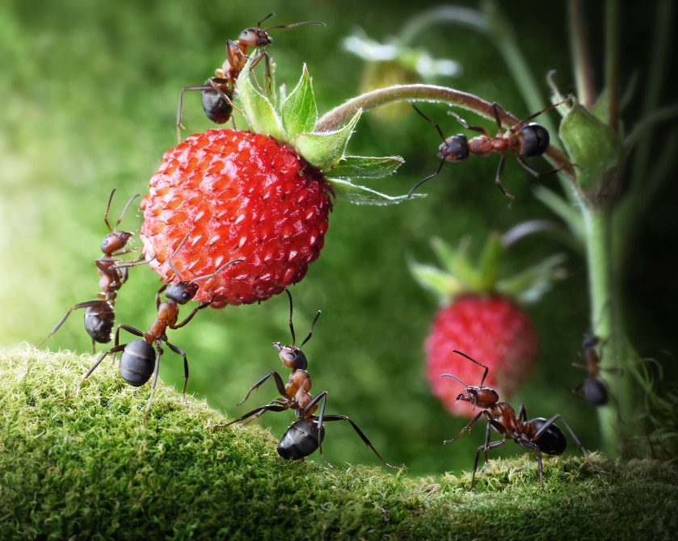
[Rød Skovmyre]
Længde arbejdere: 4-9 mm
Længde dronninger og hanner: 9-11 mm
Formering: Æg
Beskrivelse | Hvor
Rød skovmyre er en stor og kraftig myre. Dens krop er tydeligt tofarvet . Bagkroppen og hovedet er sort, mens forkroppen er rødbrun. Den Røde Skovmyre anlægger store tuer, der med tiden kan vokse til flere meter i omkreds og med ganske imponerende højde på over en meter. | Skovmyren er almindelig udbredt i hele Danmark. Dens rede anlægges ofte i skovbryn eller i andre skovområder. Den Røde Skovmyre træffes oftest nåleskove, blandingsskove eller træbevoksede moser, klitområder eller heder. Arten er dygtig til tilpasse sig mange forskellige habitater, og den kan derfor træffes i stort set alle landskabsformer.
Almindeligt navn: Rød Skovmyre
Videnskabeligt navn: Formica rufa
Vidste du at …
- En stor myretue kan rumme over 100.000 myrer og op til 100 dronninger
Dronningerne befrugtes på varme sommerdag under en parringsflugt.
Efter parringer bider dronningen sine vinger af og vender tilbage til sin koloni for at lægge æg.
Om foråret lægger dronningen de ubefrugtede æg, der bliver til hanner .
I den tidlige sommer lægger dronningen de befrugtede æg, der bliver til dronninger og arbejdere .
Når æggene klækkes, indtræder myrerne et larvestadie, før bliver til fuldvoksne myrer.
Livscyklus
Føde
Rød Skovmyre lever af bladlusnektar og forskellige insekter og insektlarver i dens nærområde.
Billede: Colourbox.com

